Slide 1
TD5 : analyses des plis
Objectifs TD5 :
apprendre à visualiser et représenter les plis, lire et comprendre les structures plissées sur une carte
chargés de TD :
David Jousselin
Gaétan Milesi
Alexis Derycke (alexis.derycke@univ-lorraine.fr)
déroulé du TD :
rappel théorique (~30 min)
exo 1 – 2 (~30 min)
exo 3 – 4 (~30 min)
exo 5 (~1 heure)
exo 6 (~1 heure)

Slide 2
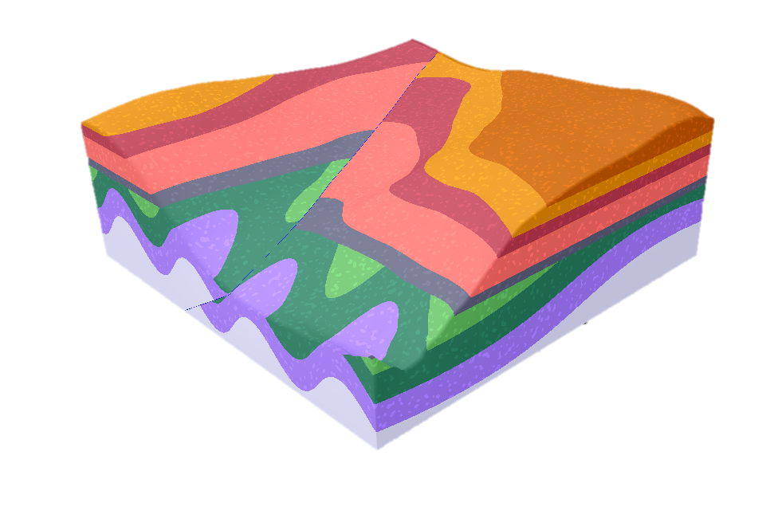
Résumé de notions : contacts, discordance…
concordance
normal
sédimentaire
CONTACT
tectonique
faille
volcanique
intrusion
coulée
anormal
sédimentaire
hiatus
érosion
discordance
D
POINT TRIPLE (carte, coupe, …) => CONTACT ANORMAL
= ÉVÉNEMENT GÉOLOGIQUE

Slide 3
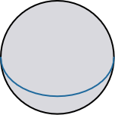
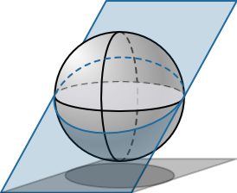
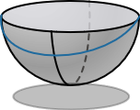
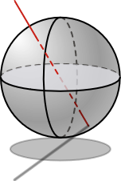
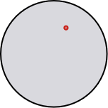
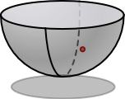
Résumé de notions : projection stéréographique
plan
pôle / strie

Slide 4
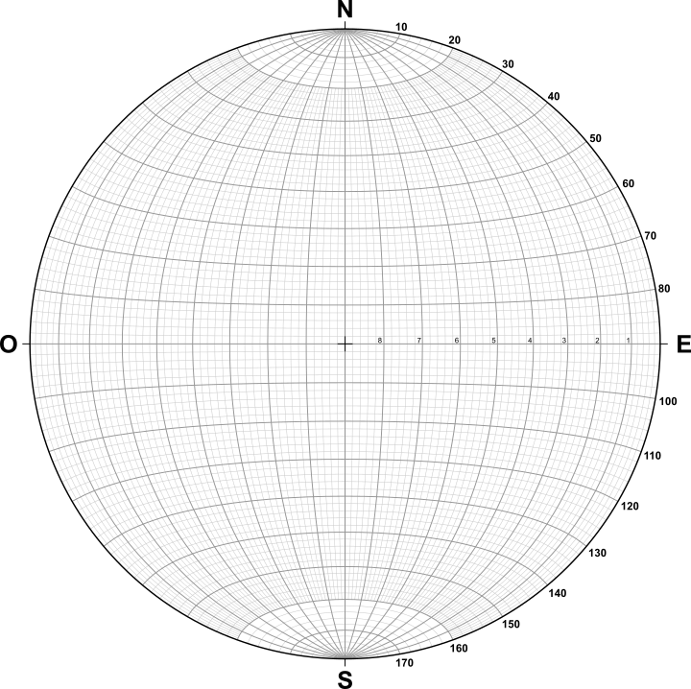
Résumé de notions : projection stéréographique

Slide 5
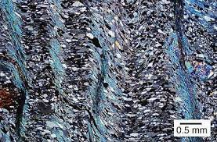
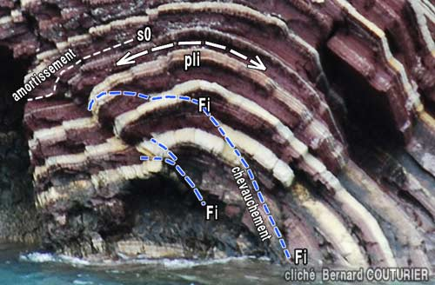
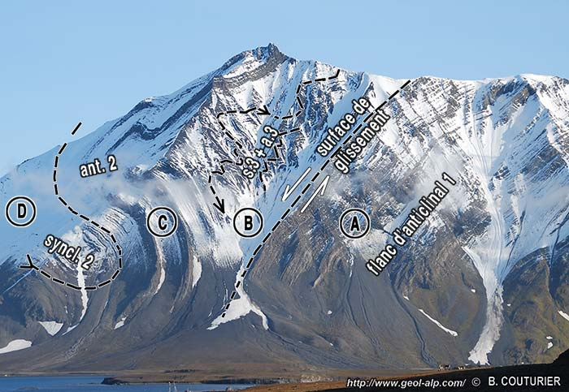
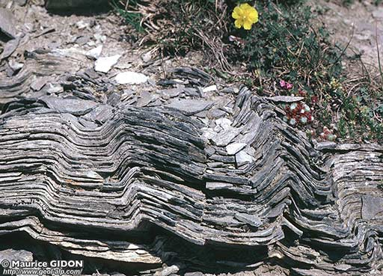
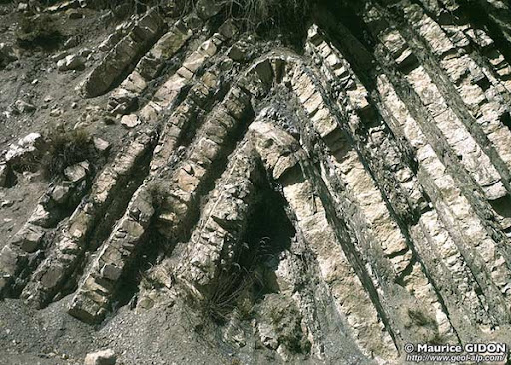
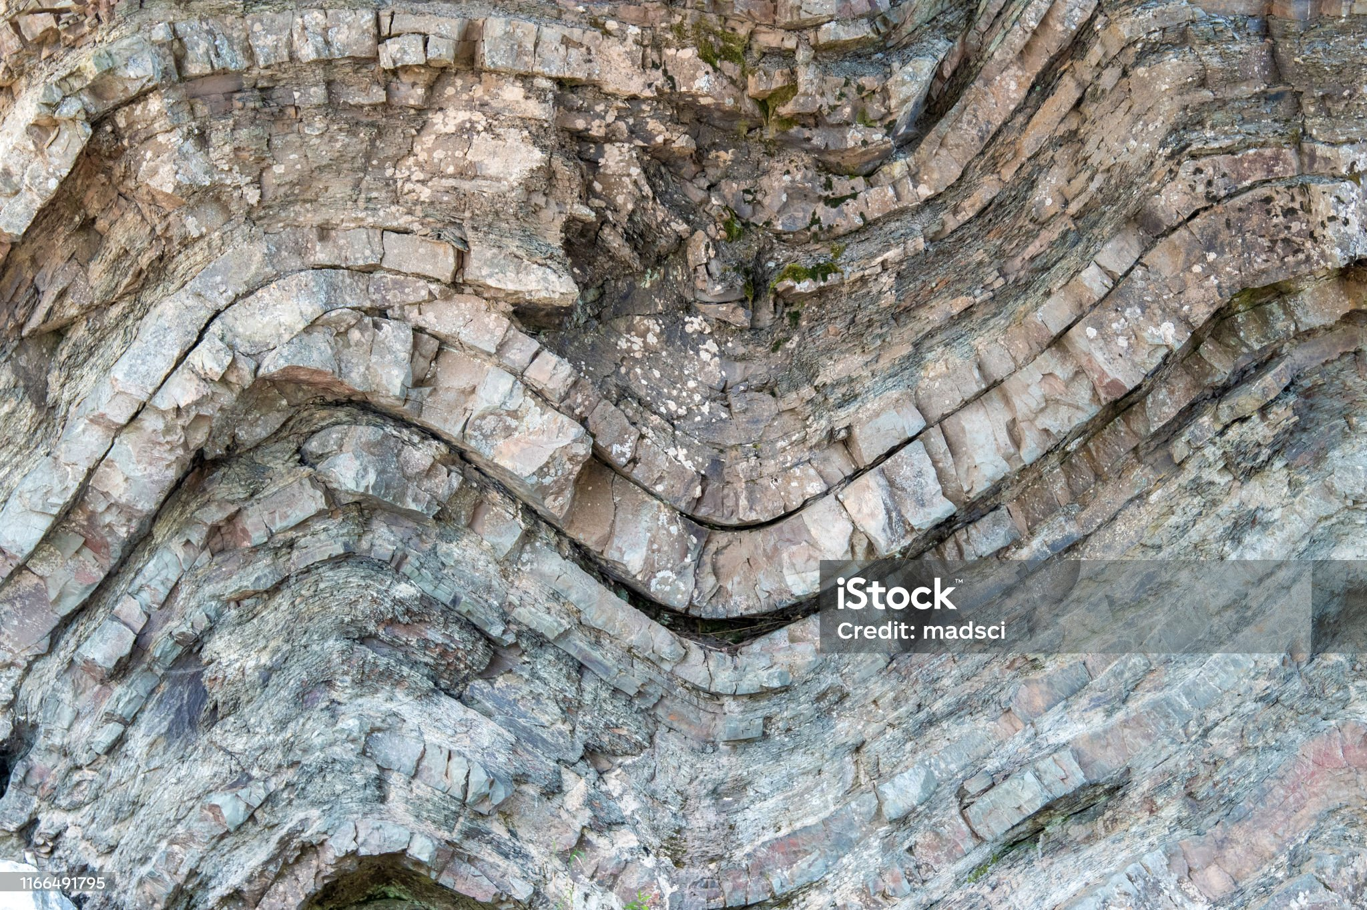
Les plis
GeoSchool – A. Strekeisen
www.geol-alp.com/plis
grains (< mm) toutes les tailles montagne (> km)
toutes les formes
www.geol-alp.com/plis
IStock - madsci

Slide 6
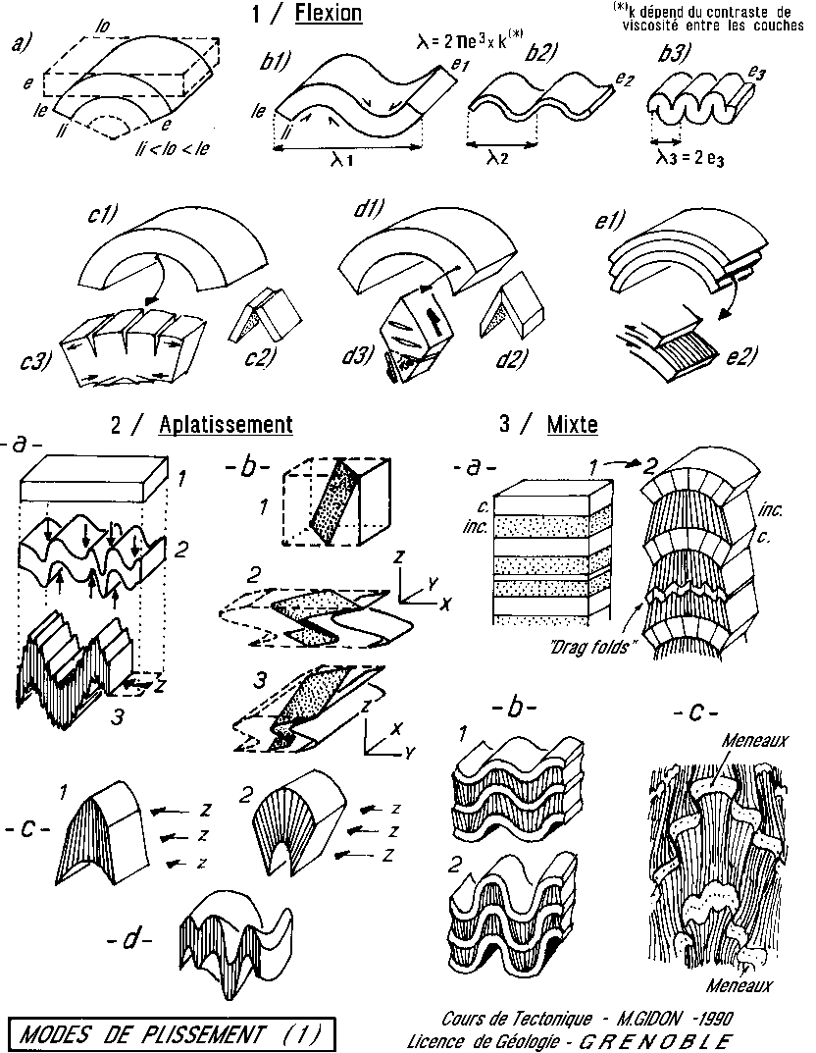
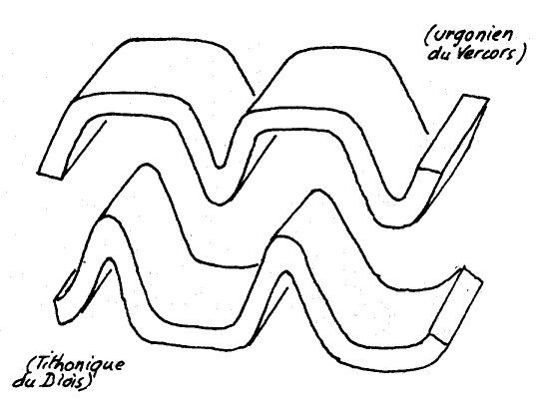
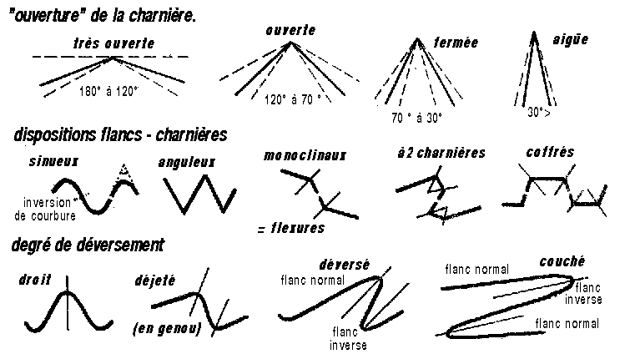
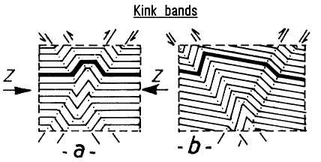
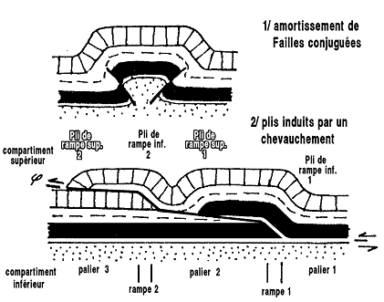
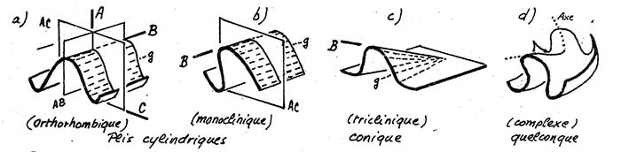
Les plis
www.geol-alp.com/plis
GeoSchool – A. Strekeisen
www.geol-alp.com/plis
grains (< mm) toutes les tailles montagne (> km)
toutes les formes
www.geol-alp.com/plis
IStock - madsci

Slide 7
Les plis : pas des structures infinies

Slide 8
Les plis : géométrie et plan axial
symétrique
asymétrique
basculé
déversé
plan axial :
  délimite la séparation entre les deux flans d’un pli
  contient la charnière du pli
  contient la foliation S₁ , c-à-d le plan d’aplatissement maximum

Slide 9
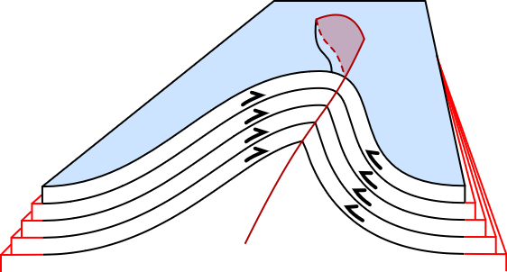
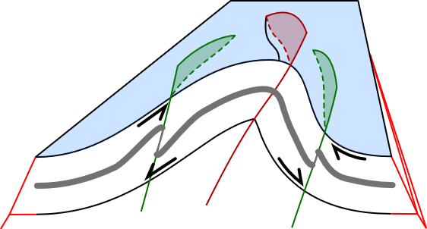
Les plis : plan axial et foliation
glissement
banc sur banc
glissement
interne
σ₂₋₃
schistosité:
  correspond au plan d’aplatissement maximal ou plan d’étirement maximal
  ~parallèle aux plan axial du pli
  correspond à la la foliation S₁
σ₁
σ₁
σ₂₋₃

Slide 10
Les plis : plan axial et foliation
glissement
interne
structure :
« Z »
« S »
Z : dextre et charnière à droite
S : senestre et charnière à gauche
σ₂₋₃
schistosité:
  correspond au plan d’aplatissement maximal ou plan d’étirement maximal
  ~parallèle aux plan axial du pli
  correspond à la la foliation S₁
σ₁
σ₁
σ₂₋₃

Slide 11
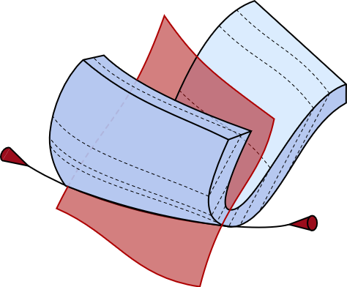
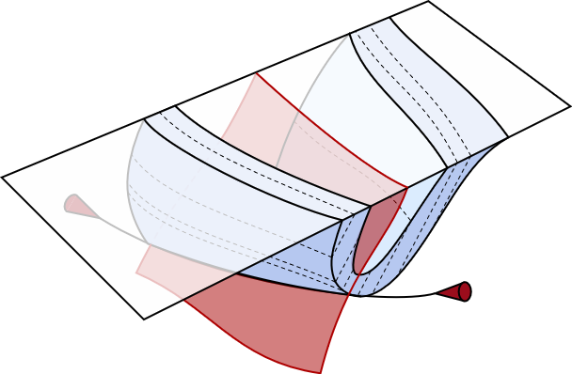
Les plis : plan axial et foliation
glissement
interne
vue 3D :
foliation pas toujours là où on l’attend
σ₂₋₃
modifié d’après :
robertsix.com 'geologie structurale (4)’d’après Mattauer
σ₁
schistosité:
  correspond au plan d’aplatissement maximal ou plan d’étirement maximal
  ~parallèle aux plan axial du pli
  correspond à la la foliation S₁
σ₁
σ₂₋₃

Slide 12
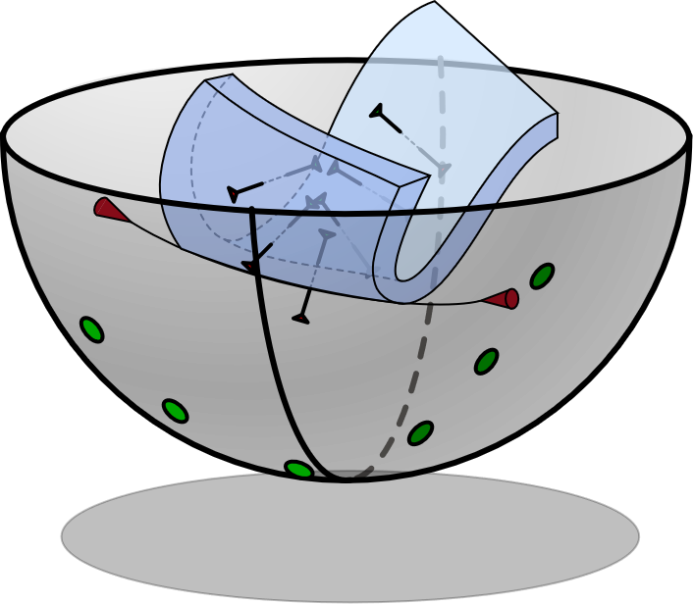
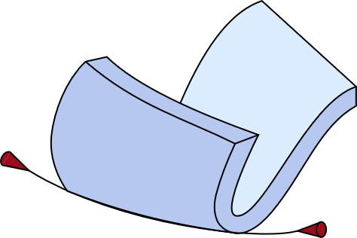
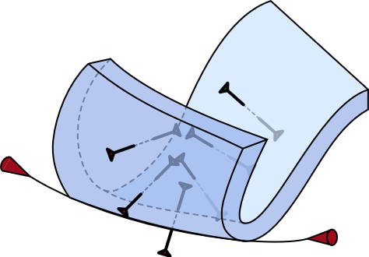
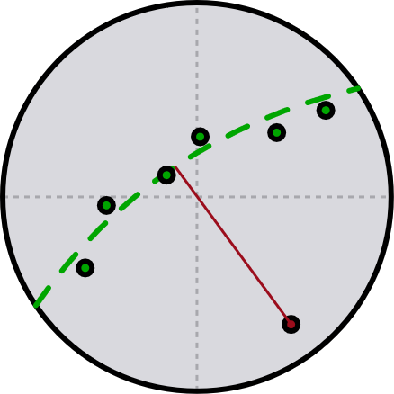
Les plis : cylindrage / cintrage par stéréographie
Pôle des flancs du pli
cylindrage :
mesure des pôles des flancs du pli et projection des pôles sur un stéréo
le pole du plan contenant les pôles, correspond à l’axe du pli (inclue dans le plan axial) et correspond ~ à l’axe de la charnière

Slide 13
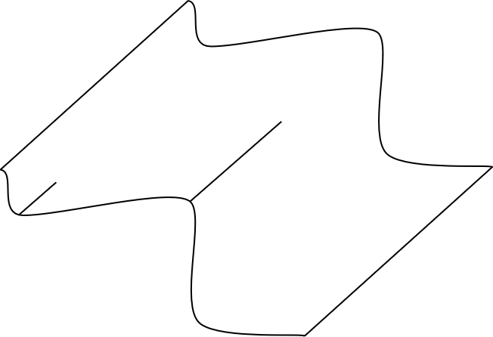
Exercice 1 :

Slide 14
Exercice 1 :
45°

Slide 15
Exercice 1 :

Slide 16
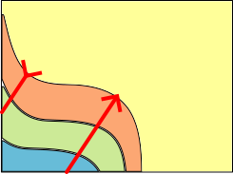
Exercice 1 :

Slide 17
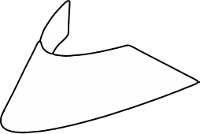
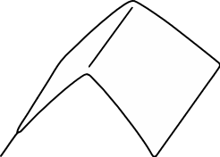
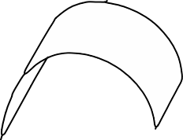
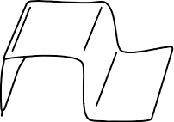
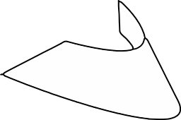
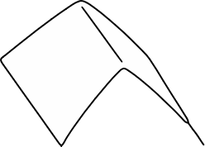
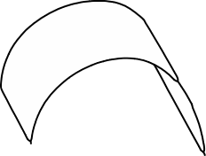
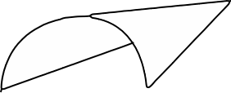
Exercice 2 :
N
Observation :
2 familles de pôles -> pli à 2 flans bien distinct
Pôles plongeant à ~45° -> pendage ~45°
Direction des plans -> N-S (ou N0)
N
E

Slide 18
Exercice 3 :
"Z"
"S"
"Z"
"S"
"Z"

Slide 19
Exercice 4 :
NO
SE
500 m
500 m
400 m
400 m
300 m
300 m
"Z"
Z ~ dextre
S ~ senestre
"S"
"Z"
"S"
"Z"
PLAN AXIAL

Slide 20
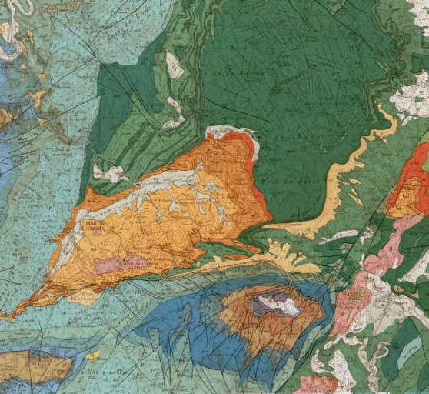
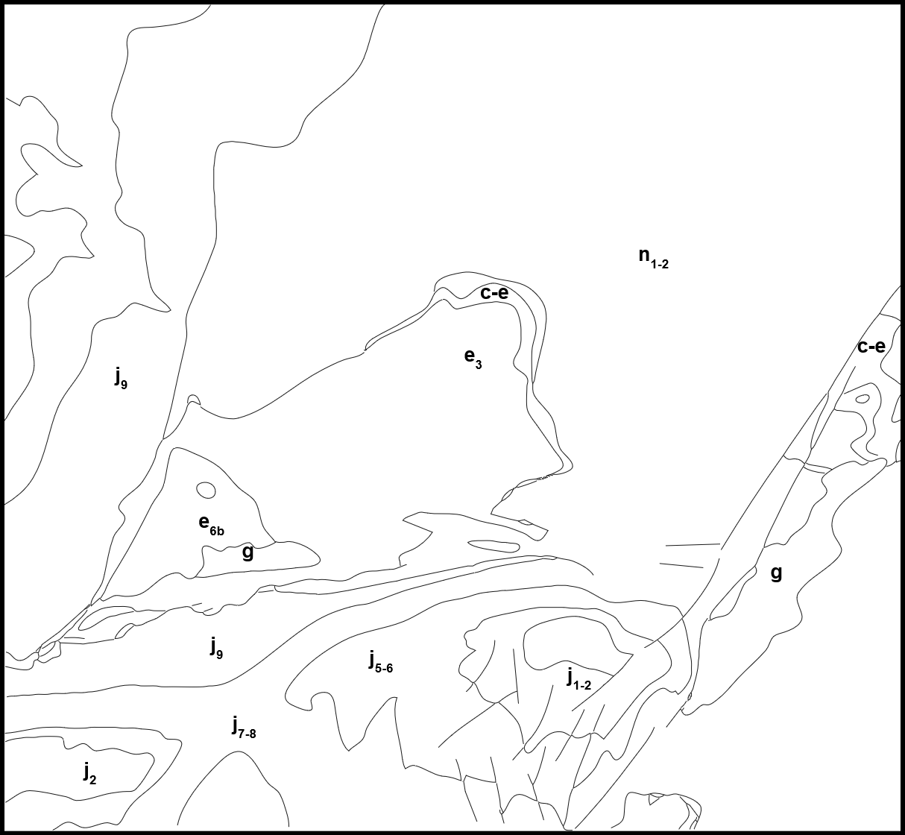
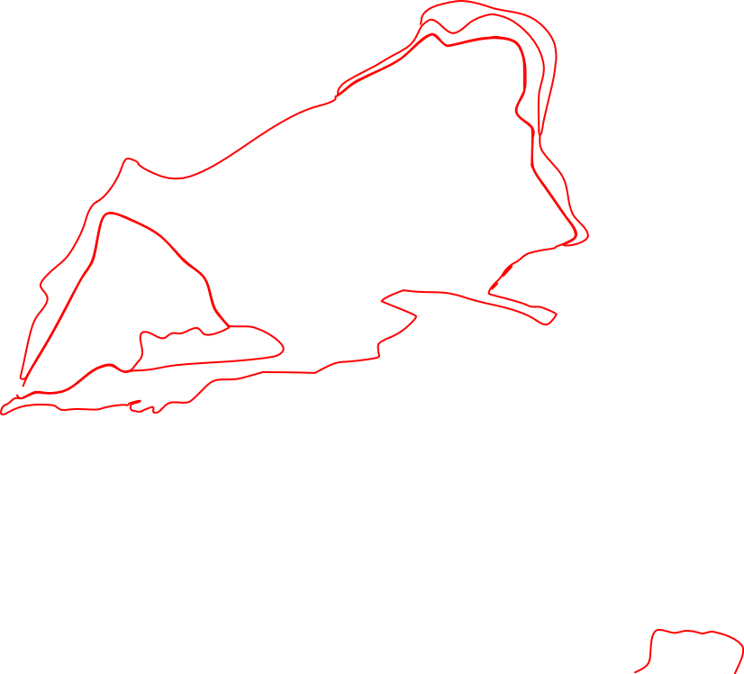
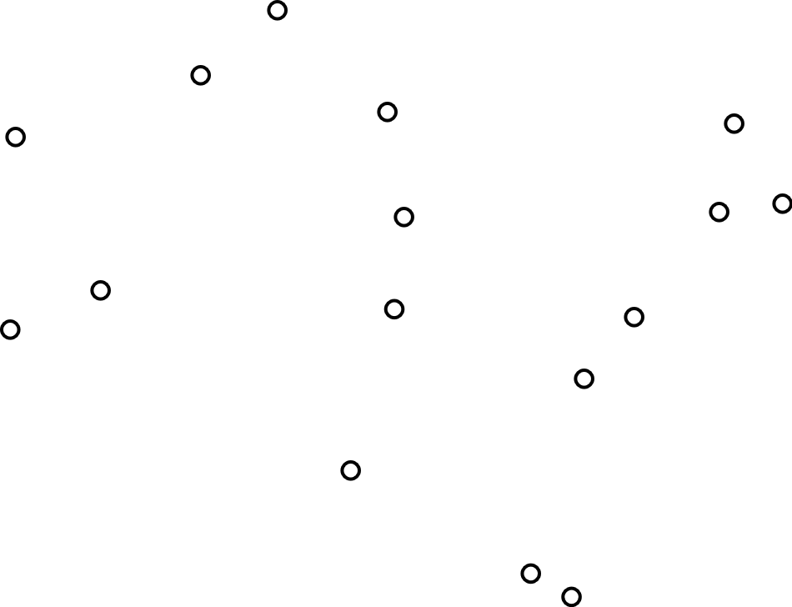
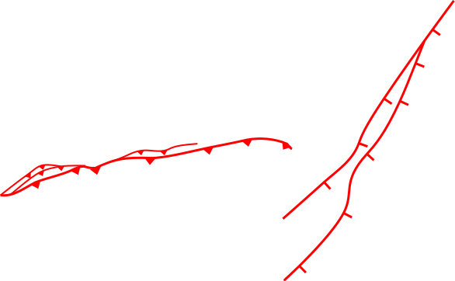
Exercice 5 :

Slide 21

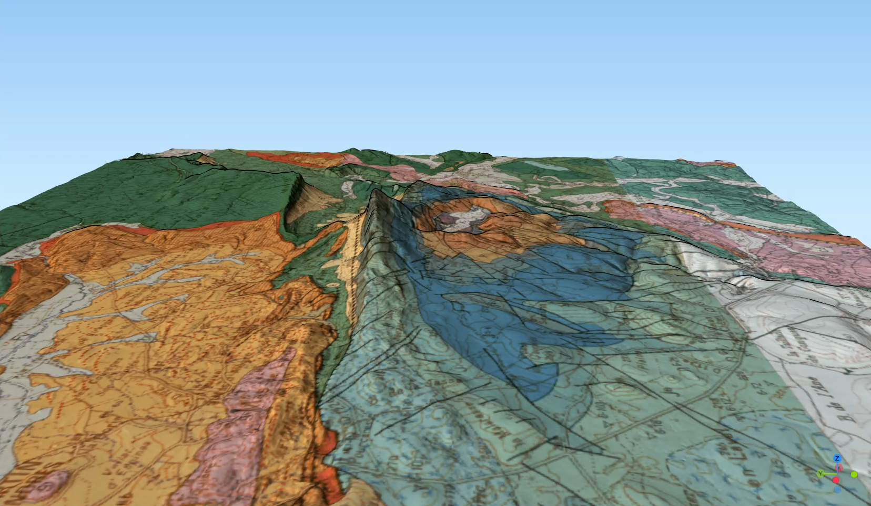
Exercice 5 :

Slide 22
Exercice 5 :

Slide 23

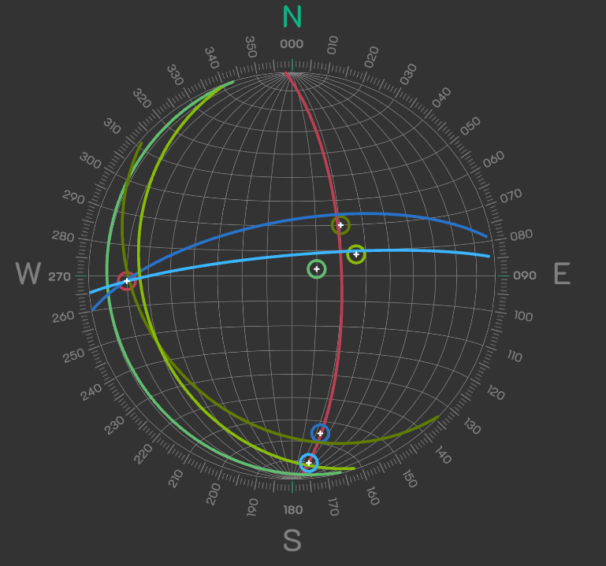
Exercice 5 :
N85-82N
N80-68N
N166-10W
N162-27W
N134-28W
->N178 – 70E

Slide 24
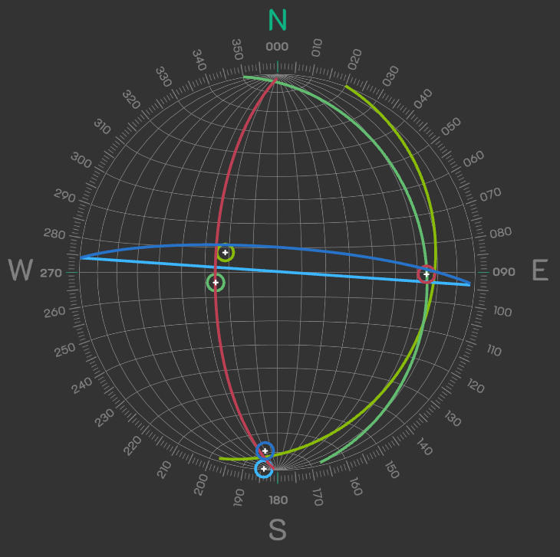
Exercice 5 :
N94-80N
N94-90
N170-26E
N20-23E
->N001 – 64W

